Slide 1
Громада .Поняття громада . Територіальне і громадське самоврядування.Політична діяльність та участь громадян в управлінні суспільстом.Шкіьне самоврядування.

Slide 2
Громада (лат. politia політія - община) — форма соціальної (колективної) організації людей, натовп дружніх людей, місцева спільнота, місцева організація та частина суспільства; характерна майже для всіх народів.
Групу людей, яка має загальні ознаки, повне або часткове самоврядування називають громадою.

Slide 3
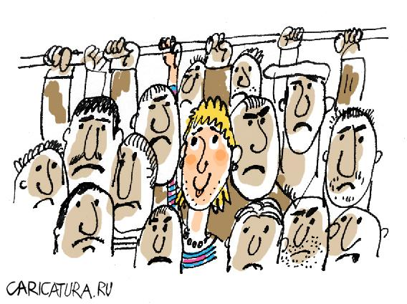
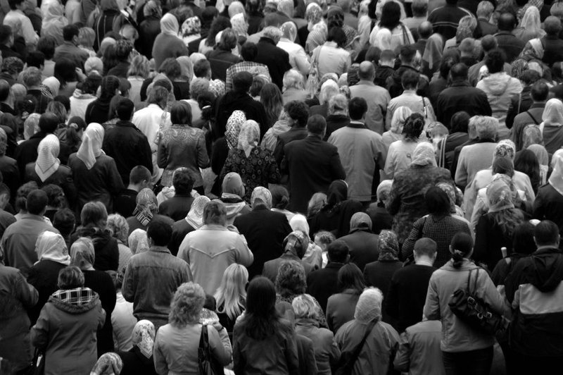
Людина - соціальна істота і її саморозвиток, самоактуалізація відбувається в середовищі її проживання - у сім’ї, в спілкуванні з друзями, сусідами, в освітньо-виховному закладі, у виробничому колективі і т.п. В цих спільнотах виникає певне ставлення до явищ або проблем соціального життя, що зачіпають спільні інтереси, усвідомлюються актуальні соціальні проблеми, які потребують вирішення, зіставляються і стикаються різні погляди і позиції з обговорюваного питання, схвалюються, підтримуються або, навпаки, заперечуються, засуджуються ті чи інші дії, вчинки або лінії поведінки людей. Іншими словами: життєвим простором для особистості є група, тобто обмежена в розмірах спільність людей, яка виділяється із соціального цілого на основі певних ознак.

Slide 4
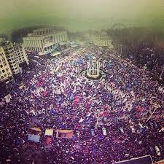
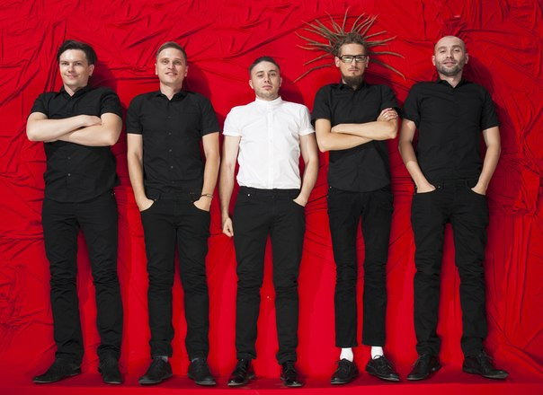
Група може бути великою (колектив школи, підприємства чи установи) і малою (сім’я, громадська організація, ініціативна група, дворова компанія і т.д.). У великих групах виробляються норми поведінки, громадська думка, громадські та культурні цінності і традиції, які за посередництвом малих груп доводяться до свідомості кожного індивіда. У великій групі завжди є регулюючі її діяльність структурні утворення, і якщо ці структури перестають функціонувати, то група перетворюється в стихійно діючу спільність - натовп.

Slide 5
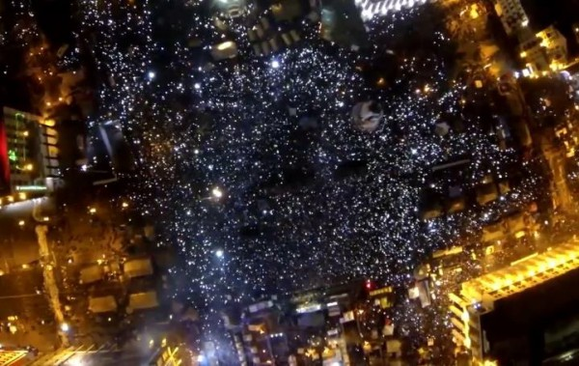
Громада завжди впливає на формування суспільної свідомості. Відповідно до української соціологічної традиції громада є центральним осередком соціального життя. Виникнувши в епоху розпаду родових стосунків і склавшись в період феодалізму, вона мала громадське землеволодіння, при якому певні ділянки землі належали селянській громаді. Спочатку громади були основними територіально-адміністративними одиницями, пов’язані з однією оселею, існували також церковні громади, громади спільного користування майном. Характерною ознакою спільнот-громад було широке самоуправління (громадське вече), яке функціонувало в містах і селах України впродовж тривалого історичного періоду.

Slide 6
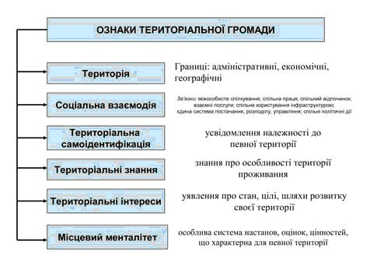
Територіа́льна грома́да — спільнота мешканців, жителів населених пунктів села чи добровільного об'єднання у сільську громаду жителів кількох сіл, селища та міста, районів у містах, що наділені правом самостійно вирішувати питання місцевого значення в межах Конституції і законів України.

Slide 7
Місце́ве самоврядува́ння — право та спроможність органів місцевого самоврядування в межах закону здійснювати регулювання й управління суттєвою часткою суспільних справ, які належать до їхньої компетенції, в інтересах місцевого населення. Це право здійснюється радами або зборами, члени яких вільно обираються таємним голосуванням на основі прямого, рівного, загального виборчого права й які можуть мати підзвітні їм виконавчі органи. Формами місцевого самоврядування також є збори громадян, референдуми або будь-які інші форми прямої участі громадян, якщо це дозволяється законом.

